Slide 1















News Picture
Easy way to read news
20193124
고경빈

Slide 2
목차
1
2
3
문제 인식
시장 조사
Why & What
4
5
6
7
독창성
Process & UI
기술 조사
추진 일정
1

Slide 3

문제 인식
많은 사람들이 뉴스 기사를 읽는 것을 부담스러워하고, 특히 복잡하거나 길게 작성된 기사는 읽기 어렵다고 느낀다. 정보 과잉 시대에 중요한 뉴스를 신속하게 파악하기 어려워진 것은 문제이다. 긴 기사를 읽기보다는 핵심 내용을 빠르게 이해할 수 있는 방법이 필요하다.
2

Slide 4
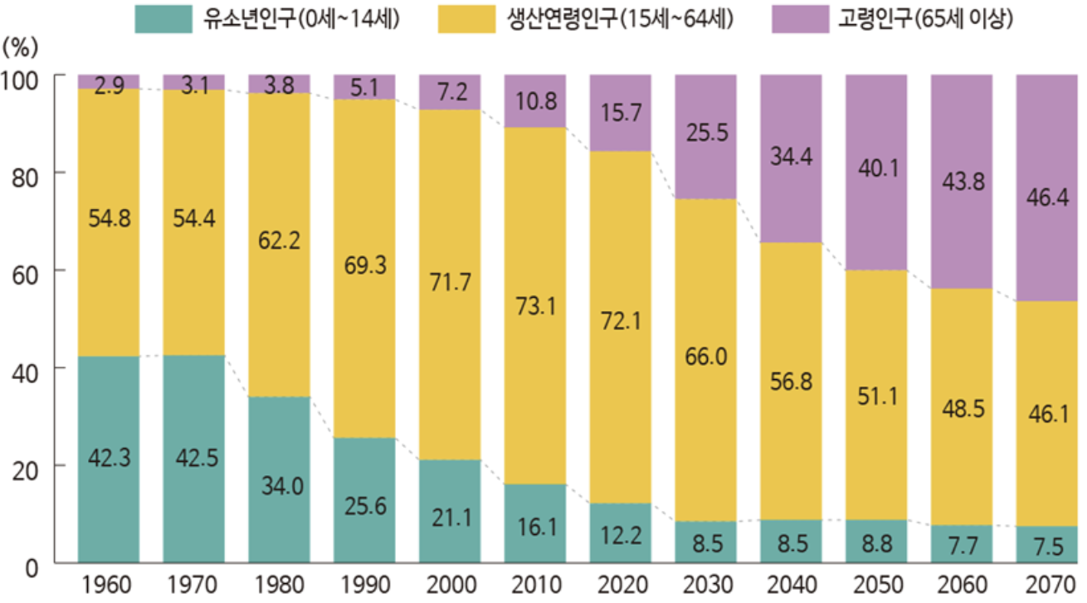
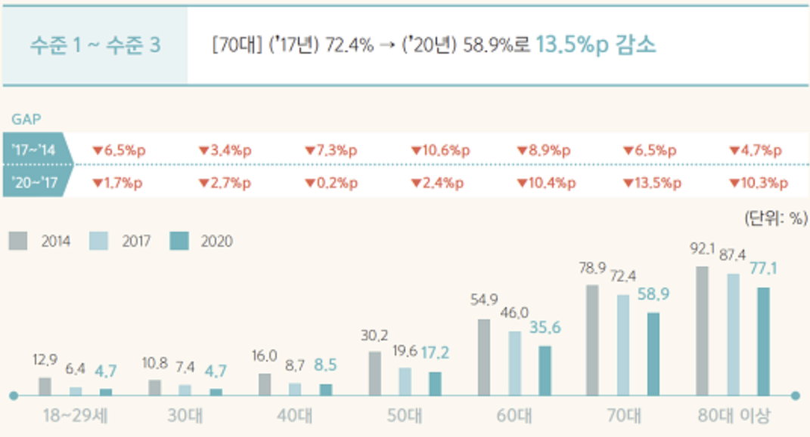
Market
Research1
출처: https://www.le.or.kr/contentView.do?menuId=8
01.
국민 평균 연령이 증가하고 있으며, 문해 능력 수준은 떨어지고 있다.
출처: https://sgis.kostat.go.kr/view/edu/ele/myself/ppltnChange
4

Slide 5
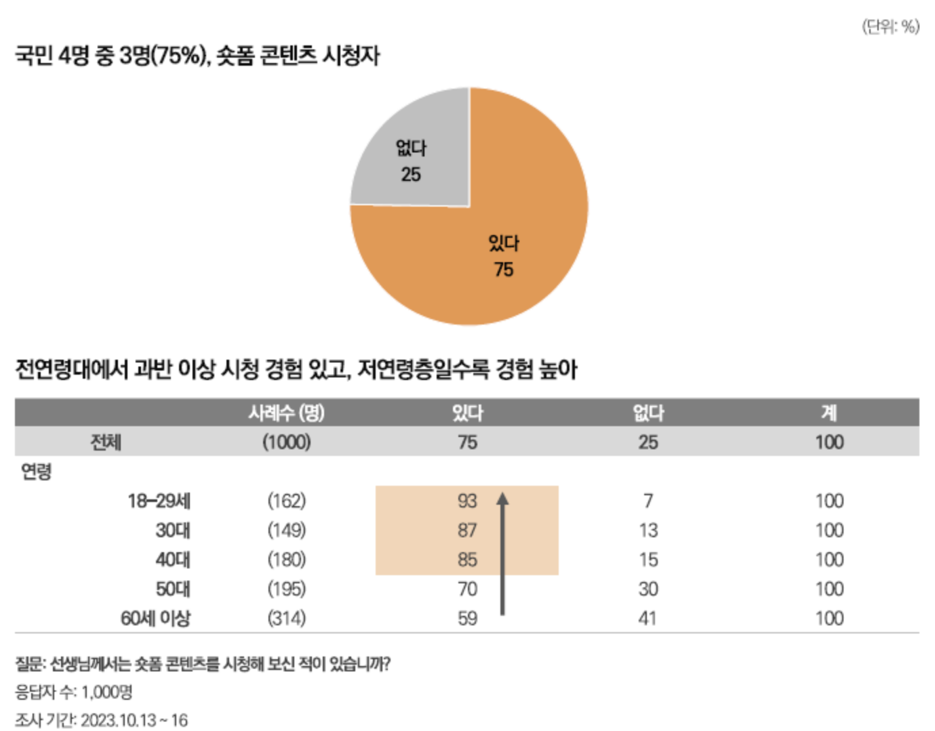
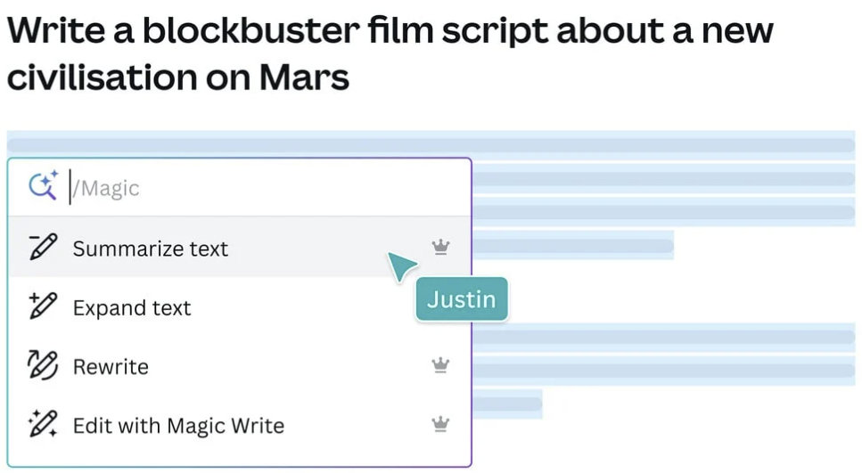
Market
Research2
02.
기존의 뉴스 요약 프로그램은 Text to Text 방식이 대다수이다.
03.
긴 내용의 콘텐츠 보다 짧은 콘텐츠를 선호하는 경향을 보이고 있다.
출처: https://www.canva.com/ko_kr
출처: https://hrcopinion.co.kr
5

Slide 6
Why & What
For Youngs
긴 글을 읽기 힘들어하는 경향이 있다. 바쁜 생활 속에서 복잡한 뉴스 기사를 끝까지 읽기보다는 핵심 정보를 빠르게 얻고 싶어 한다.
For Seniors
노안으로 인해 작은 글씨나 긴 텍스트를 읽기 힘들어하는 경우가 많다.
뉴스 기사를 한눈에 이해하기 쉽고, 보기 쉬운 그림으로 변환해주는 프로그램
3

Slide 7
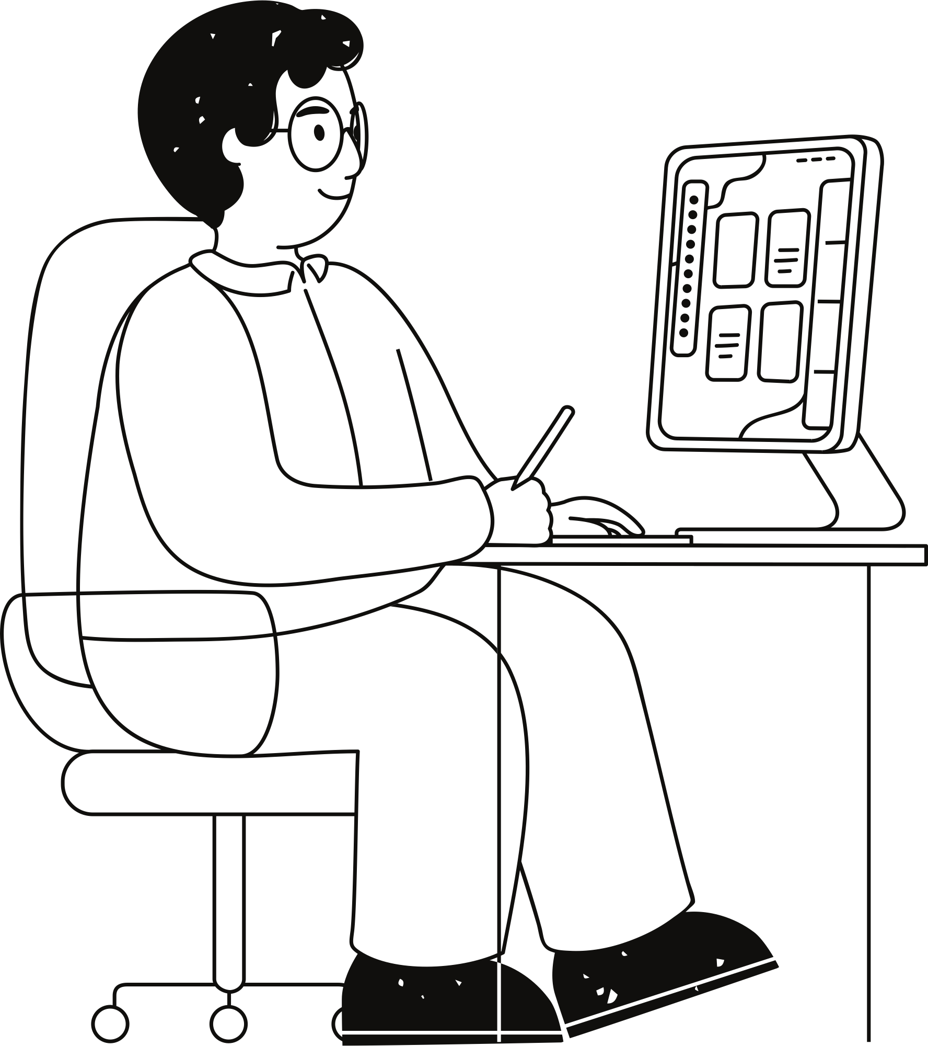
Creativity
텍스트와 시각적인 요소를 결합해 사용자에게 직관적이고 빠른 뉴스 소비 경험을 제공
6
Notes:
기존의 뉴스 요약 서비스는 대부분 텍스트에 의존하고 있다.

Slide 8








Process
LLM
Image 생성 AI
summary
7

Slide 9
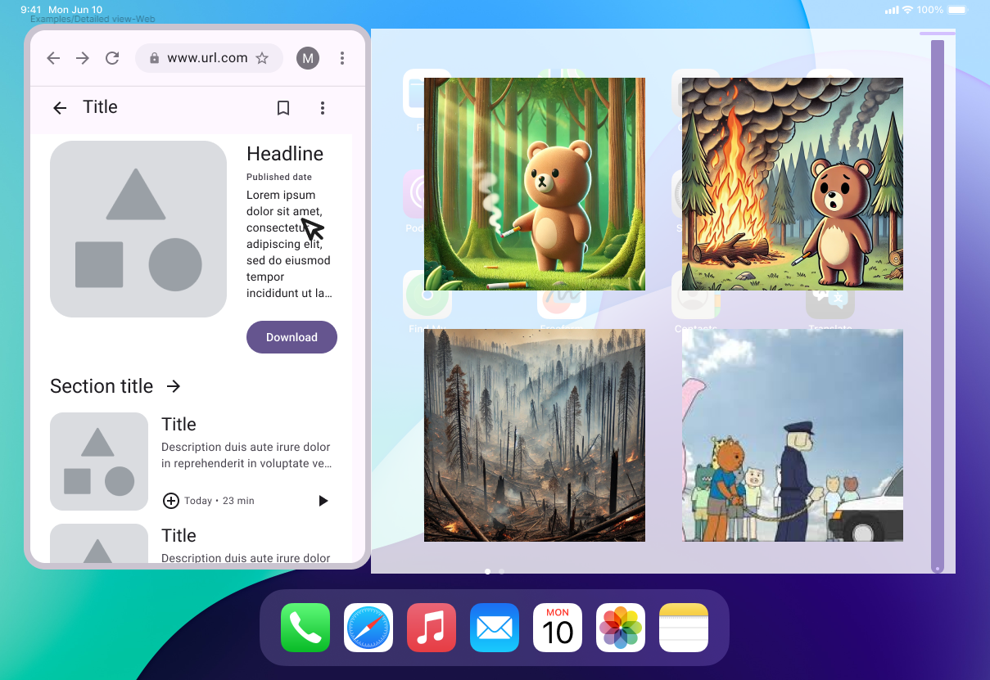
User Interface
8

Slide 10





더 나은 LLM은?
9

Slide 11

더 나은 이미지 생성 ai는?
10

Slide 12
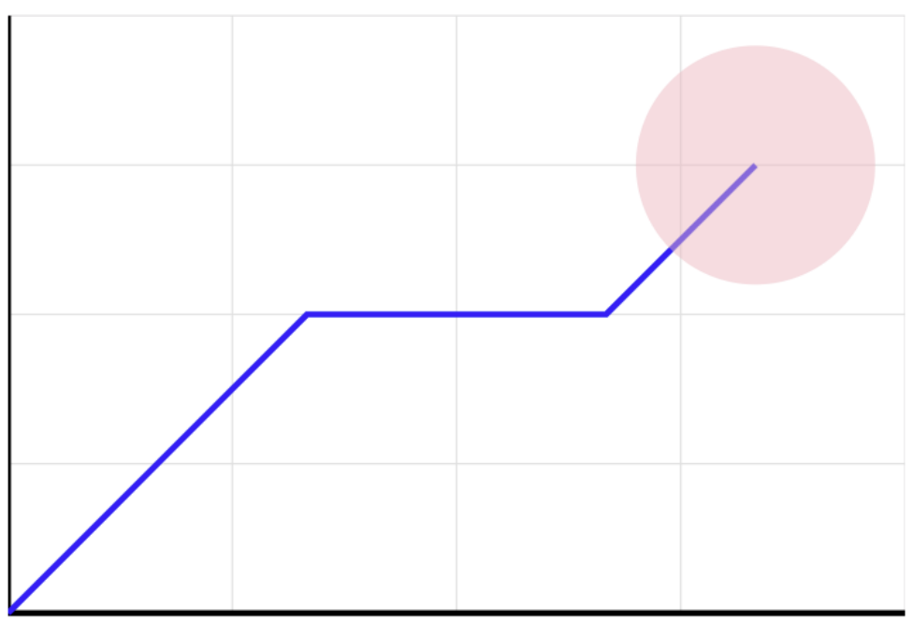
프롬프트 엔지니어링
자연어로 컴퓨터와 상호작용 하는 법
모델의 출력을 제어하고 원하는 방향으로 유도하는 강력한 도구
LLM의 성능 향상 가능
Fine Tuning VS Prompt Engineering VS Feature-Tuning
LLM is black box but we can control by using Prompt
11

Slide 13
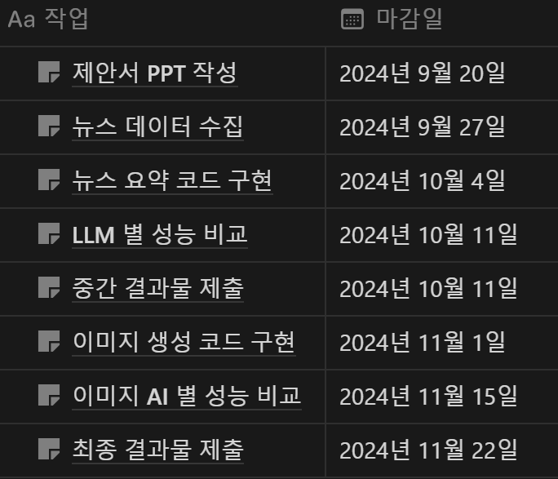
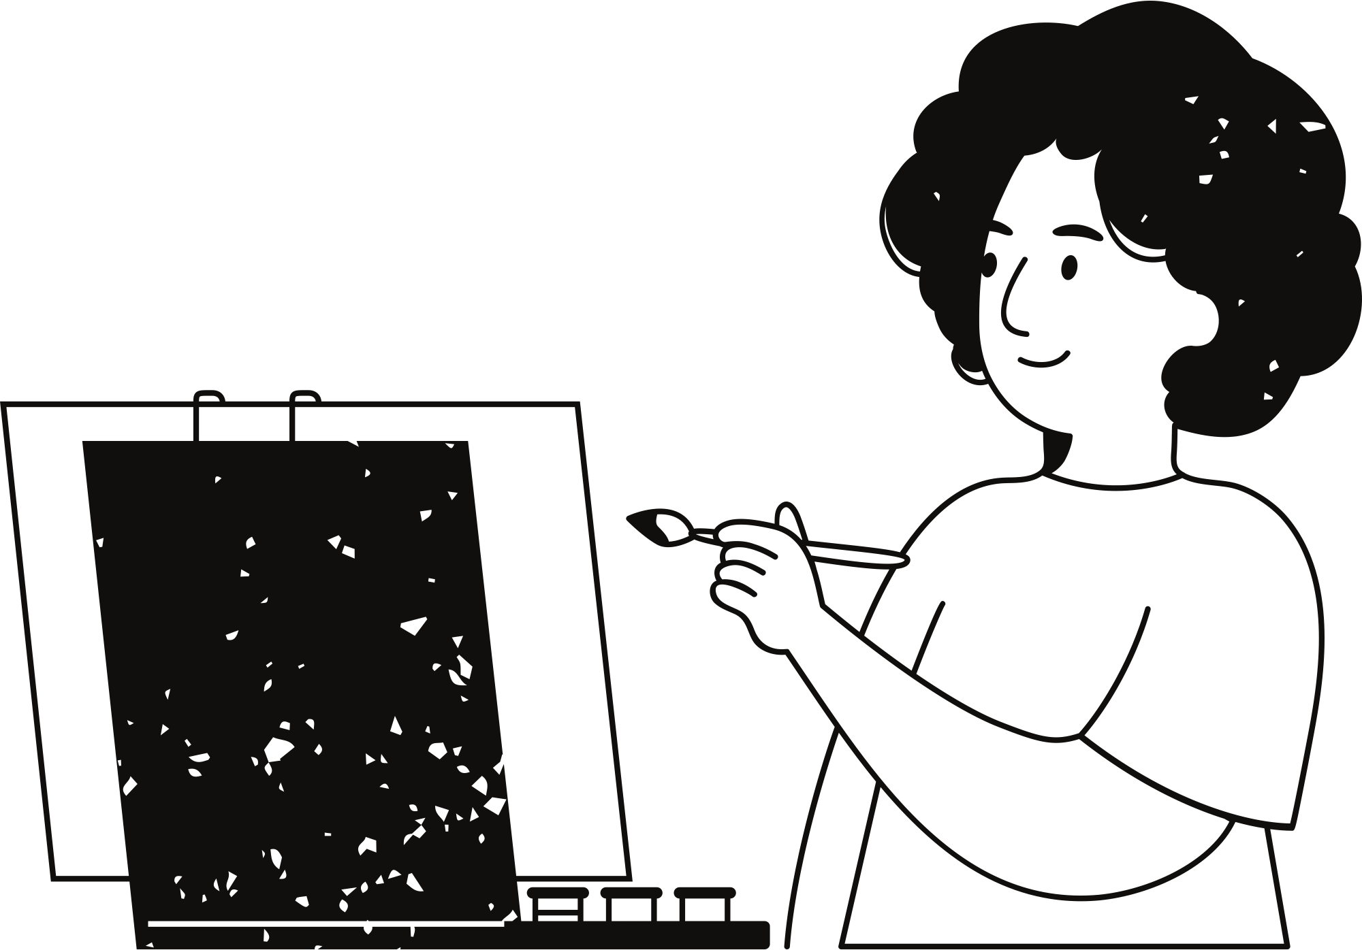
MileStone
12

Slide 14
참고 문헌
https://openai.com/index/hello-gpt-4o/
https://ai.meta.com/blog/meta-llama-3/
https://research.google/blog/exploring-transfer-learning-with-t5-the-text-to-text-transfer-transformer/
https://stability.ai/
https://openai.com/index/dall-e-3/
https://www.midjourney.com/home
13

Slide 15
Thank you!

